Slide 1
SÉANCE D2 · MODULE 7
« Je serai absente du 19 au 23 »
À l'oral, « je vais être absente » se dit très bien. Mais un message d'accueil, une réponse automatique et un formulaire sont des écrits, et l'écrit préfère le futur simple.
75 minutes · Le travail par écrit
Notes:
Séance qui ferme le défi 3 et prépare les deux productions du bloc E. Trois points s'y suivent : le futur simple, la question posée poliment, et le courriel d'absence. Ne pas laisser filer le temps sur le premier.

Slide 2
OBJECTIFS DE LA SÉANCE
À la fin, je serai capable de…
1
employer le futur simple à l'écrit, y compris ses irréguliers ;
2
mettre le futur après « quand » et « dès que » ;
3
poser une question à l'intérieur d'une phrase, devant un supérieur ;
4
écrire un courriel de réponse automatique en cinq lignes.
D2 · Le travail par écrit
2
Notes:
Lire les objectifs à voix haute. Y revenir au billet de sortie.

Slide 3
L'INFINITIF ENTIER, PLUS SIX TERMINAISONS
ai, as, a, ons, ez, ont — les mêmes pour tous les verbes.
Les verbes en « re » perdent leur e : répondre donne je répondrai. Ce sont les terminaisons du verbe avoir au présent, et c'est ainsi que le futur s'est formé.
D2 · Le travail par écrit
3
Notes:
Le rapprochement avec « avoir » aide beaucoup d'élèves : ai, as, a, avons, avez, ont. Il rend la conjugaison presque inutile à mémoriser.

Slide 4
LES IRRÉGULIERS DU BUREAU
Huit bases, et ce sont celles qu'on emploie
VERBE
AU FUTUR, À JE
être · avoir
je serai · j'aurai
faire · aller
je ferai · j'irai
pouvoir · devoir
je pourrai · je devrai
voir · venir
je verrai · je viendrai
Les terminaisons ne changent jamais : seule la base est irrégulière.
D2 · Le travail par écrit
4
Notes:
Faire répéter la liste comme une gamme, deux fois. Le double r de « pourrai » et « verrai » s'entend, et c'est lui qui distingue « je verrai » de « je vais ».

Slide 5
METTRE LE PRÉSENT APRÈS « DÈS QUE »
Le piège le plus fréquent
ON ENTEND SOUVENT
IL FAUT DIRE PLUTÔT
Je vous répondrai dès que je suis de retour.
Je vous répondrai dès que je serai de retour.
Après quand, dès que, lorsque, aussitôt que, tant que, le français met le futur. Deux futurs dans la même phrase : c'est correct, et c'est même obligatoire.
D2 · Le travail par écrit
5
Notes:
Faute très fréquente, et elle vient d'autres langues où le présent suffit. La nommer ainsi évite qu'un élève croie mal comprendre le français.

Slide 6
FUTUR SIMPLE
Complétez au futur
Employez le verbe entre parenthèses.
Je ___ (être) absente du 19 au 23 août.
Je ___ (répondre) à vos courriels à mon retour.
1
2
Kevin ___ (prendre) les appels de l'avant-midi.
Nous ___ (avoir) une réponse de la paie avant vendredi.
3
4
Vous ___ (pouvoir) joindre Amel au poste dix-huit.
Elle ___ (faire) suivre le formulaire dès aujourd'hui.
5
6
Je vous ___ (rappeler) dans les meilleurs délais.
Je vous écrirai dès que je ___ (être) de retour.
7
8
D2 · Le travail par écrit
6
Notes:
La septième garde son e : rappeler donne je rappellerai. On l'écrit même si on l'entend à peine. La huitième est le piège du « dès que ».

Slide 7
CORRECTION
Complétez au futur
Correction — on lit la réponse, on ne commente pas l'erreur.
Je ___ (être) absente du 19 au 23 août. » serai
Je ___ (répondre) à vos courriels à mon retour. » répondrai
1
2
Kevin ___ (prendre) les appels de l'avant-midi. » prendra
Nous ___ (avoir) une réponse de la paie avant vendredi. » aurons
3
4
Vous ___ (pouvoir) joindre Amel au poste dix-huit. » pourrez
Elle ___ (faire) suivre le formulaire dès aujourd'hui. » fera
5
6
Je vous ___ (rappeler) dans les meilleurs délais. » rappellerai
Je vous écrirai dès que je ___ (être) de retour. » serai
7
8
D2 · Le travail par écrit
7
Notes:
Corriger en groupe. Donner la bonne réponse, sans revenir sur qui s'est trompé.

Slide 8
POSER SA QUESTION À L'INTÉRIEUR D'UNE PHRASE
Je voudrais savoir combien de jours il me reste.
La question perd son inversion, son « est-ce que » et son point d'interrogation. Devant un supérieur, c'est la forme qui permet d'enchaîner trois questions sans avoir l'air d'un interrogatoire.
D2 · Le travail par écrit
8
Notes:
Faire le lien avec B3 : le mécanisme est le même que celui du discours rapporté. « Si » pour une question fermée, le mot interrogatif pour une question ouverte, et l'ordre sujet-verbe qui revient.

Slide 9
TROIS AMORCES
Elles se suivent d'une phrase, jamais d'une question
LA QUESTION DIRECTE
POSÉE POLIMENT
Combien de jours me reste-t-il ?
Je voudrais savoir combien de jours il me reste.
Est-ce que la journée est payée ?
Je voudrais savoir si la journée est payée.
Quand est-ce que j'aurai la réponse ?
Pourriez-vous me dire quand j'aurai la réponse.
Qu'est-ce qu'il faut remplir ?
J'aimerais savoir ce qu'il faut remplir.
D2 · Le travail par écrit
9
Notes:
La faute typique est de garder les deux : « Pourriez-vous me dire où est-ce que je dois l'envoyer ? » Il faut choisir. La faire entendre à voix haute.

Slide 10
QUESTION INDIRECTE
Posez la question poliment
Transformez chaque question directe.
1
Combien de jours me reste-t-il ?
2
Est-ce que la journée est payée ?
3
Où est-ce que j'envoie le formulaire ?
4
Qui me remplacera l'après-midi ?
5
Qu'est-ce qu'il faut écrire dans cette case ?
6
Est-ce que je dois écrire les deux dates ?
D2 · Le travail par écrit
10
Notes:
Ces six questions sont exactement celles à poser dans le jeu de rôle de E1. Le dire au groupe : ils les réemploieront demain.

Slide 11
CORRECTION
Posez la question poliment
Correction — on lit la réponse, on ne commente pas l'erreur.
1
Combien de jours me reste-t-il ? » Je voudrais savoir combien de jours il me reste.
2
Est-ce que la journée est payée ? » Je voudrais savoir si la journée est payée.
3
Où est-ce que j'envoie le formulaire ? » J'aimerais savoir où j'envoie le formulaire.
4
Qui me remplacera l'après-midi ? » Je voudrais savoir qui me remplacera l'après-midi.
5
Qu'est-ce qu'il faut écrire dans cette case ? » J'aimerais savoir ce qu'il faut écrire dans cette case.
6
Est-ce que je dois écrire les deux dates ? » Pourriez-vous me dire si je dois écrire les deux dates.
D2 · Le travail par écrit
11
Notes:
Corriger en groupe. Donner la bonne réponse, sans revenir sur qui s'est trompé.

Slide 12
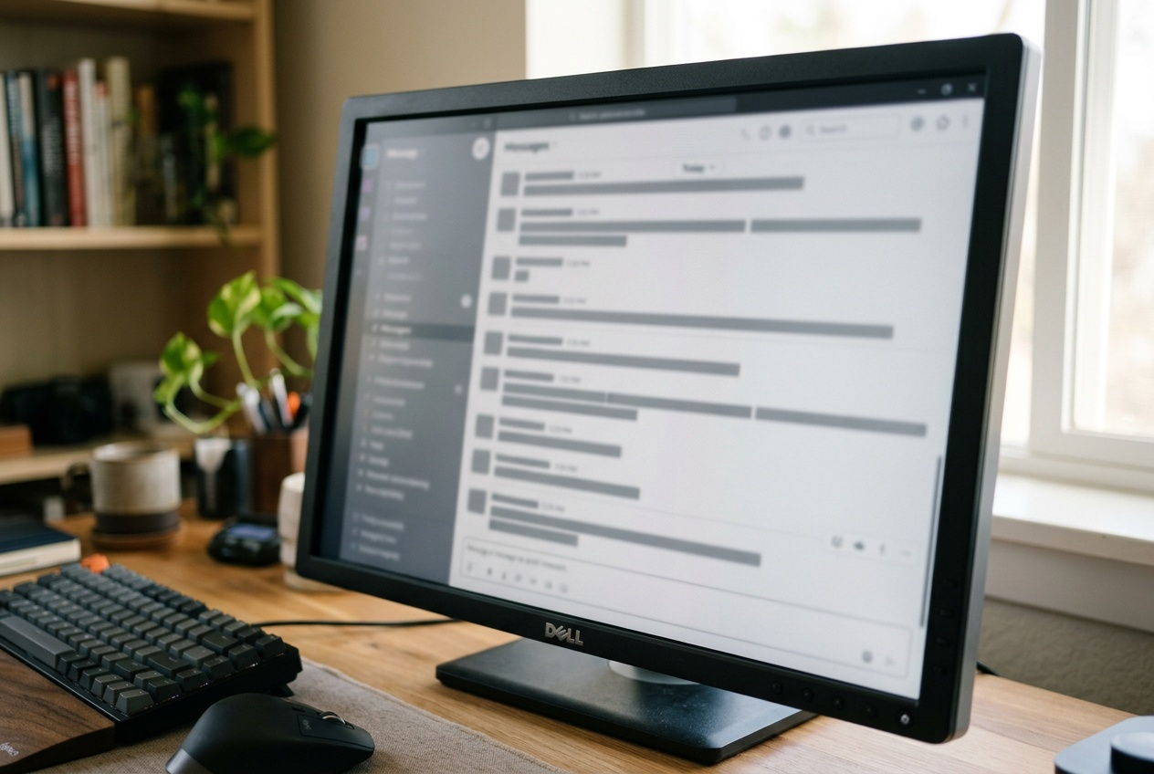
OBSERVATION
Un écran, quelques lignes grises. Cinq lignes qui répondent à votre place pendant une semaine.
Qu'est-ce que la personne qui vous écrit doit savoir en dix secondes ?
Écrit-on la durée de l'absence, ou la date du retour ?
Faut-il prévenir la personne dont on donne le nom ?
Quand met-on la réponse en marche, et quand l'éteint-on ?
D2 · Le travail par écrit
12
Notes:
La deuxième piste est celle qui compte : une durée oblige le lecteur à calculer, et il calcule à partir du jour où il lit. La date du retour, avec le jour de la semaine, ne se calcule pas.

Slide 13
PRODUCTION ÉCRITE
Le courriel de réponse automatique
Complétez les cinq lignes.
Bonjour, je suis ___ du 19 au 23 août.
Je ne ___ (lire) pas mes courriels pendant cette période.
1
2
Pour toute question, écrivez à Kevin Dorais ou faites le ___ dix-neuf.
Je serai de ___ le lundi 26 août.
3
4
Je ___ (répondre) à votre message à mon retour.
On l'éteint le matin du ___ , avant toute autre chose.
5
6
D2 · Le travail par écrit
13
Notes:
Faire remarquer que trois des six réponses sont au futur simple : la grammaire de la première heure sert dans la dernière. C'est ce qui donne son unité à la séance.

Slide 14
CORRECTION
Le courriel de réponse automatique
Correction — on lit la réponse, on ne commente pas l'erreur.
Bonjour, je suis ___ du 19 au 23 août. » absente
Je ne ___ (lire) pas mes courriels pendant cette période. » lirai
1
2
Pour toute question, écrivez à Kevin Dorais ou faites le ___ dix-neuf. » poste
Je serai de ___ le lundi 26 août. » retour
3
4
Je ___ (répondre) à votre message à mon retour. » répondrai
On l'éteint le matin du ___ , avant toute autre chose. » retour
5
6
D2 · Le travail par écrit
14
Notes:
Corriger en groupe. Donner la bonne réponse, sans revenir sur qui s'est trompé.

Slide 15
BILLET DE SORTIE
Écrivez votre courriel de réponse automatique en cinq lignes.
Vos dates, la date du retour avec le jour de la semaine, un nom et un poste.
Signez avec votre nom et votre fonction.
D2 · Le travail par écrit
D2 · Le travail par écrit
15
Notes:
C'est le brouillon de la production écrite de la séance E2. Ramasser et annoter, sans corriger toutes les fautes : les élèves le reprendront.

